Slide 1
Васильева Л.И. учитель
ГОБОУ «АШИ №9».

Slide 9
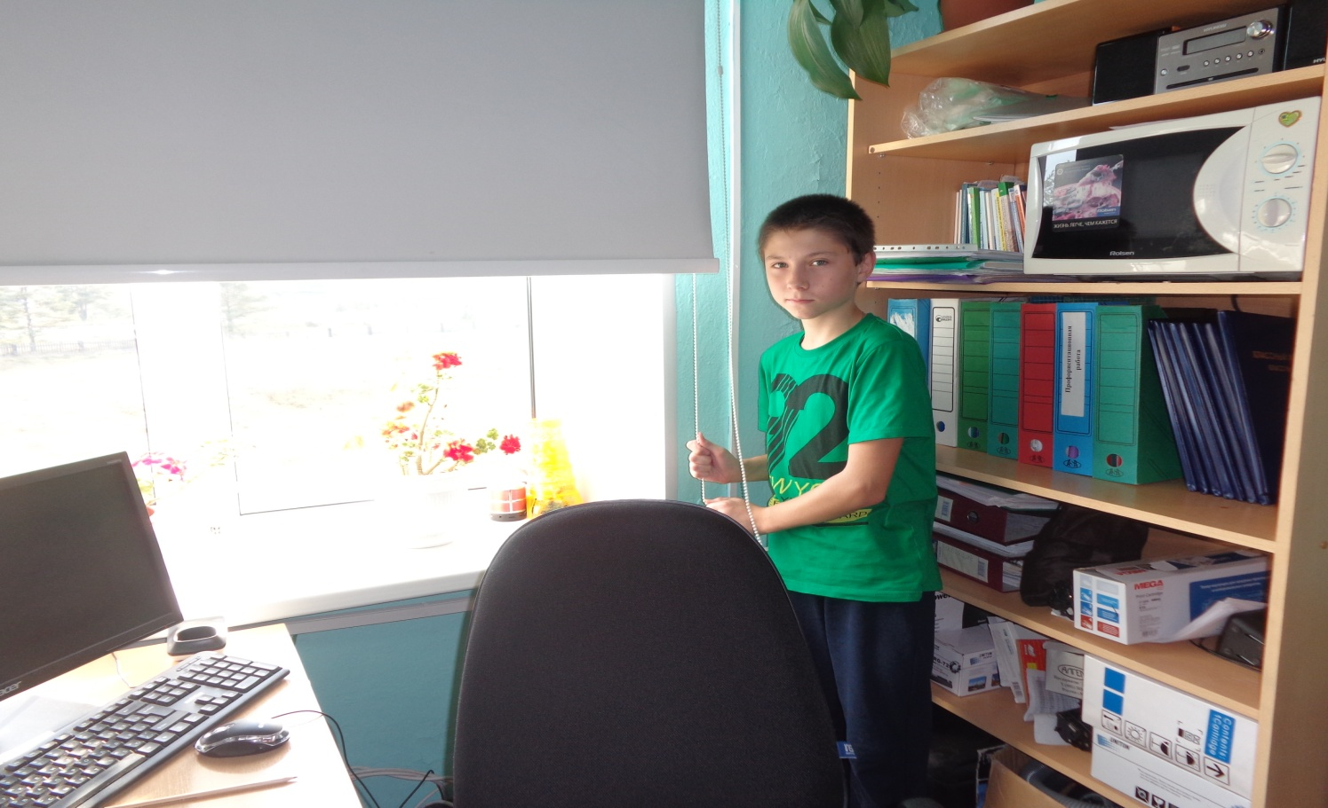
Попробуйте максимально использовать естественное освещение.
Проверьте чистоту ваших оконных стекол, а днем просто раздвиньте занавески на окнах.

Slide 13
- Убедитесь, что ваш холодильник установлен в прохладном месте, уплотнители на двери холодильника не повреждены, а его задняя стенка чистая. Не ставьте холодильник вплотную к стене, оставляйте зазор для вентиляции.
- Регулярно размораживайте холодильник. Холодильники и морозильные камеры потребляют больше электроэнергии, если они заполнены льдом. Не ставьте в холодильник горячие или теплые продукты, дайте им сначала остыть до комнатной температуры.

Slide 16
Экономия воды
- установка приборов учёта потребления воды;
- использование воды только когда это действительно необходимо;
- установка сливных унитазных бачков, имеющих выбор интенсивности слива воды;
- пользование водой под низким давлением
Отремонтируйте или замените неисправную сантехнику, почините все протекающие краны, всегда плотно закрывайте кран. Так вы сможете серьезно уменьшить потери воды, ведь только из капающего крана утекает более 20 литров воды в сутки.

Slide 17
При мытье посуды не держите кран открытым постоянно. Вполне можно очищать тарелки и посуду моющим средством в раковине при закрытом кране, а под проточной водой – лишь ополаскивать.
Не переусердствуйте с моющим средством. Чрезмерное его употребление увеличивает время ополаскивания посуды и количество необходимой для этого воды.
- Утро каждого дня начинается с утреннего туалета, вы умываетесь и чистите зубы. Для экономии воды налейте в стакан воду и обмакните зубную щетку, почистите зубы и прополощите полость рта.

Slide 19
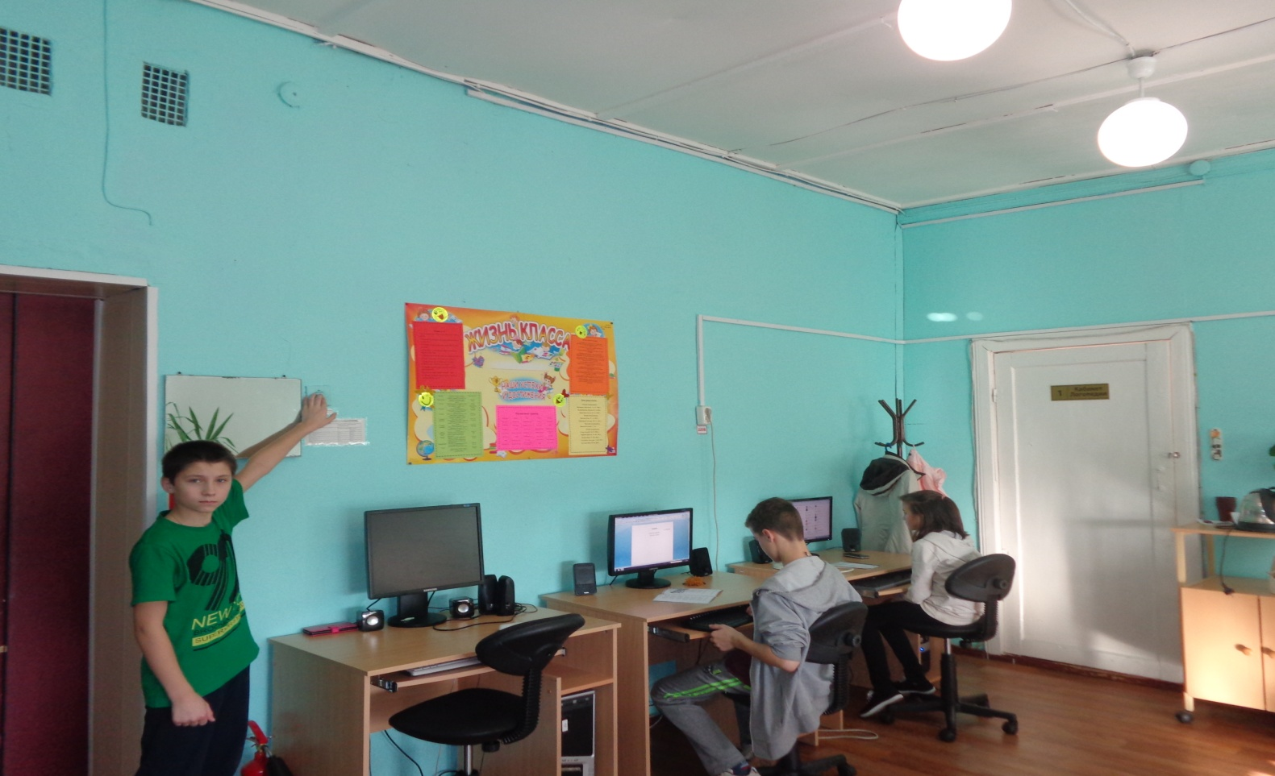
- Уходя, гасите свет! Выключайте освещение, если вы выходите из комнаты даже на время. Это простое правило должно стать для вас хорошей привычкой.

Slide 20
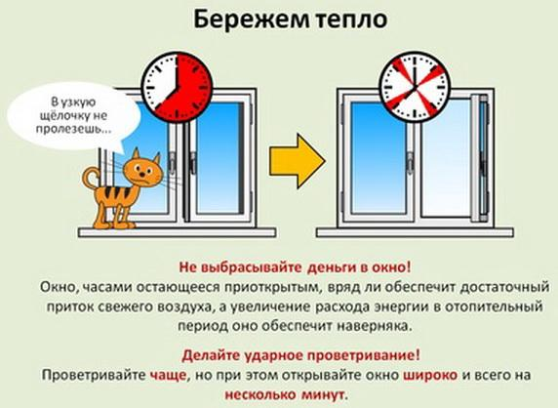

Slide 21
Экономия тепла
Держите отопительные приборы чистыми. Не заслоняйте их мебелью или шторами, чтобы теплый воздух свободно поступал в комнаты. Если это технически возможно, установите регулирующую головку на отопительном приборе для регулирования степени нагрева.
- Установите теплоотражающий экран за отопительным прибором, пусть он отдает тепло в помещение, а не нагревает стену. Это повысит температуру в комнате в среднем на два градуса.

Slide 22
- Проверьте, хорошо ли утеплены ваши окна и двери. Известно, что так может теряться до половины тепла. Утепленные окна – это не обязательно дорогостоящие стеклопакеты. В большинстве случаев для этого достаточно современных изоляционных материалов.

Slide 27
Вопрос 1
Сколько процентов электроэнергии используется впустую, если зарядное устройство для сотового телефона оставлять включенным в сеть?
А. 0%
Б. 65%
В. 95%.

Slide 28
Привычка оставлять оборудование в режиме «standby» (режим ожидания) сокращает ваш семейный бюджет. Выключение из сети телевизора, видеомагнитофона, музыкального центра позволит снизить потребление электроэнергии в среднем до 300 кВт.ч в год.
Зарядное устройство для мобильного телефона, оставленное включенным в розетку, нагревается, даже если телефон к нему не подключен. Это происходит потому, что устройство все равно потребляет электричество. 95% энергии используется впустую, когда зарядное устройство подключено к розетке постоянно.

Slide 29
Вопрос 2
Сколько процентов солнечного света поглощают грязные окна:
А. 30%
Б. 40%
В. 50%.

Slide 30
Запыленные стёкла могут поглощать до 30% света. Содержите их в надлежащей чистоте!

Slide 31
Вопрос 3
Заполненный мешок для сбора пыли в пылесосе дает увеличение расхода электроэнергии:
А. на 20 %
Б. на 30 %
В. на 40 %.

Slide 32
При использовании пылесоса на треть заполненный мешок для сбора пыли ухудшает всасывание на 40%, соответственно, на эту же величину возрастает расход потребления электроэнергии.

Slide 33
Вопрос 4
Накипь в электрочайнике увеличивает расход электроэнергии:
А. на 10%
Б. на 20%
В. на 30%.

Slide 34
Накипь образуется в результате многократного нагревания и кипячения воды и обладает малой теплопроводностью, поэтому вода в посуде с накипью нагревается медленно. В результате - потери энергии составляют 20%.

Slide 35
Вопрос 5
Посуда с искривлённым дном может привести к перерасходу:
А. 10-30% электроэнергии
Б. 40-60%. электроэнергии
В. 50-70% электроэнергии

Slide 36
Если посуда не соответствует размерам конфорки электроплиты, теряется 5-10% энергии. Для экономии электроэнергии на электроплитах надо применять посуду с дном, которое равно или чуть превосходит диаметр конфорки. Посуда с искривлённым дном может привести к перерасходу электроэнергии до 40-60%. Использовать конфорку на полную мощность следует только на время, необходимое для закипания. После закипания пищи желательно перейти на низкотемпературный режим готовки. При приготовлении пищи желательно закрывать кастрюлю крышкой, поскольку быстрое испарение воды удлиняет время готовки на 20-30%.

